Slide 1

올라운드
Web site Development Storyboard
Document Version | Last Updated | Planner | Department
1.0.2 | 2021.01.14 | 함현승 | 연구개발팀

Slide 2
Version | Date | Page | Description | Remarks
1.0.0 | 2020.12.01 | 최초배포 | 최초배포
1.0.1 | 2020.12.04 | 6 | 수정 내용 추가
1.0.2 | 2021.01.14 | 4,5,6 | 활동현황 상세 추가

Slide 3
내 정보

Slide 4

내 정보
상세 페이지
# 내 정보 - 상세 페이지
1. 내 정보 수정 링크 - 클릭 시 내 정보 수정 페이지로 이동 (비밀번호 확인 팝업 등장) 2. 사용자 등급 표시 - 사용자의 등급 노출 (골드, 실버 등 아이콘) 3. 한마디 - 사용자 지정 한마디 ( 내 정보 수정페이지에서 등록가능) 4. 날짜 이동 버튼 - 최초 노출 : 현재 월 - 이전 월 ~ 현재 월까지 조회 (금월이었을 때 좌측만 버튼 노출) 5. 상세보기 링크 - 클릭 시 연도별 활동현황 페이지로 이동 6. 월별 활동 현황 - 매출 해당 월 등록한 매출내역 총합 노출 - 미팅(초회, 제안, 계약, 리터치) 해당 월 상담 일지의 상담종류별 종합 노출 7. 전월대비 변동값 - (전월실적 - 금월 실적) 변동값 노출
내 정보
홈
1
내 정보
수정
고객사
내 조직
2
연락처
이메일
배병문 PM
등급
내 정보
컨설팅사업본부2팀
010-9525-6065
aaa@naver.com
관리자
3
너 위 내 아래 집합
생년월일
입사일
1988-88-88
1999-01-01
월별 활동 현황
4
4
5
상세보기
<
2020년 12월
<
5
6
초회미팅
계약미팅
리터치미팅
매출
제안미팅
100만원
24건
30건
10건
10건
7
+50만원
+2건
+2건
+2건
+2건
업종

Slide 5
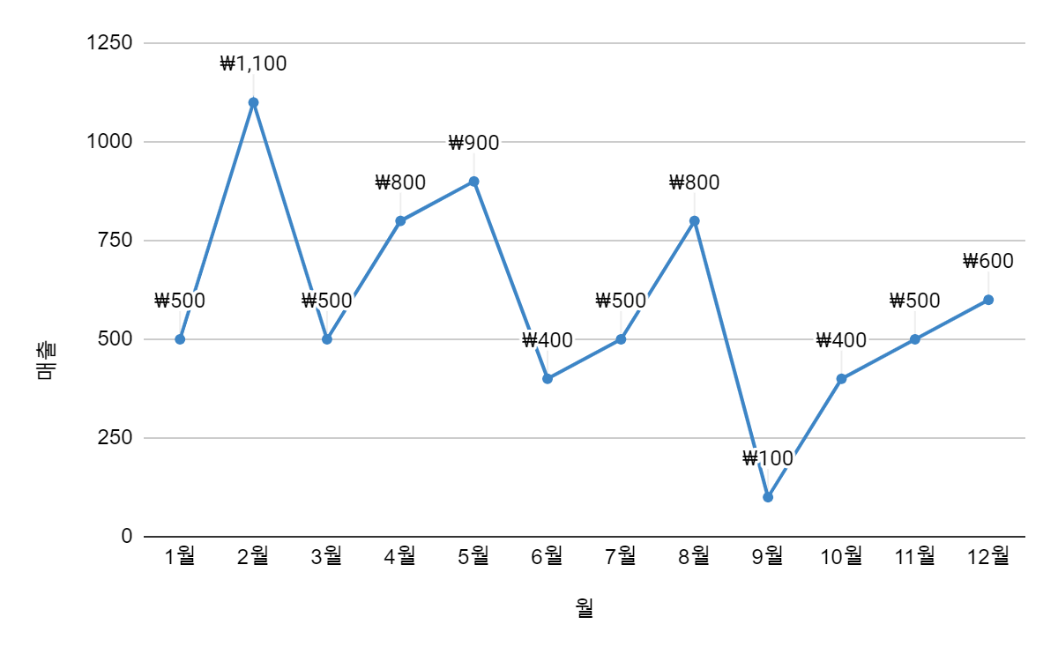
내 정보
활동 현황 상세
# 내 정보 - 활동 현황 상세
# 연도에 따른 매출 차트 1. 뒤로가기 링크 - 클릭 시 조직정보 페이지로 이동
월별 매출
1
뒤로가기
홈
매 출
미 팅
캘린더
<
2020년
<
고객사
단위 : 만원
내 조직
내 정보
관리자

Slide 6
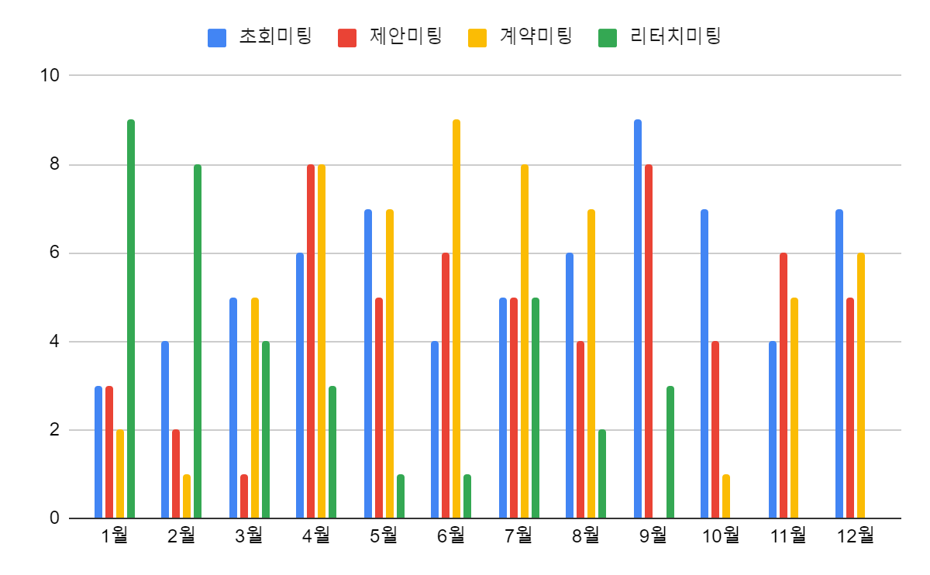
내 정보
활동 현황 상세
# 내 정보 - 활동 현황 상세
# 연도에 따른 미팅 차트 1. 항목 체크 - 체크된 항목 차트 노출 - 체크 해제된 항목은 비노출
월별 조회미팅
<
뒤로가기
홈
미팅
2020년
<
캘린더
ㄴ
ㄴ
<
ㄴ
1
2020년
<
ㄴ
고객사
미팅횟수
내 조직
내 정보
관리자

Slide 7
내정보
비밀번호 확인 alert
# 내정보 - 비밀번호 확인 alert
1. 비밀번호 확인 - 입력 시 ‘ * ‘ 노출 - 확인 클릭 시 내정보 수정 페이지로 이동
비밀번호 확인
비밀번호 입력
1
비밀번호를 입력하세요
확인

Slide 8
내 정보
수정 페이지
# 내 정보 - 수정 페이지
# 등록시 입력한 정보 그대로 노출 - 비밀번호 빈칸 시 비밀번호 수정 안됨 1. 프로필 사진 - 사진 미등록 시 기본 사진
내 정보 수정
홈
기본 정보
이름
직책
고객사
배병문
PM
내 조직
연락처
내 정보
전화번호를 입력하세요
관리자
이메일
이메일 주소를 입력하세요
생년월일
입사일
1992-01-01
2014-10-10
icon
icon
추가 정보
프로필 사진 변경
1
+
한마디
하고 싶은 말을 입력하세요
로그인 정보
새 비밀번호
영문 + 숫자 8자리 이상 입력하세요
Alert X
새 비밀번호 확인
내 정보가 수정되었습니다.
비밀번호를 한번 더 입력하세요
확인
ㄴ
내 정보 수정

